Slide 1
美是目的，更是手段
从Python之禅
-The Zen of Python, by Tim Peters
中探寻编程之道
-by 伍瀚缘 2017/11/13

Slide 2
优美的程序有什么用?
美是一种目的
美更是一种手段
好的代码总会让人看来赏心悦目，让程序更像一张画卷而非高考作文
扪心自问一下，「你写了这么多代码，你曾经为之动心过吗?」你是否写完之后会忍不住的反复阅读自己写完的代码，并连连暗暗惊叹代码之美?
作为一名程序员，希望在你未来某天回想起的若干个开心时刻中，有一个会是因为你面对自己刚刚出炉了一份让自己心动的代码的那份感动
优美的程序能让你更有继续写下去的动力。（C语言作业）
我们的学习总有一天会进入复杂项目的实现而不再是单一任务的达成，程序优美与否决定了你能不能三两句话就能说清楚你自己写出来的代码的脉络，为下一个部分的编写展现清晰的道路（更不会让你的同事把你打死）
从现在做起，把美作为习惯，这种习惯会在潜移默化中为你带来无形的便利

Slide 3
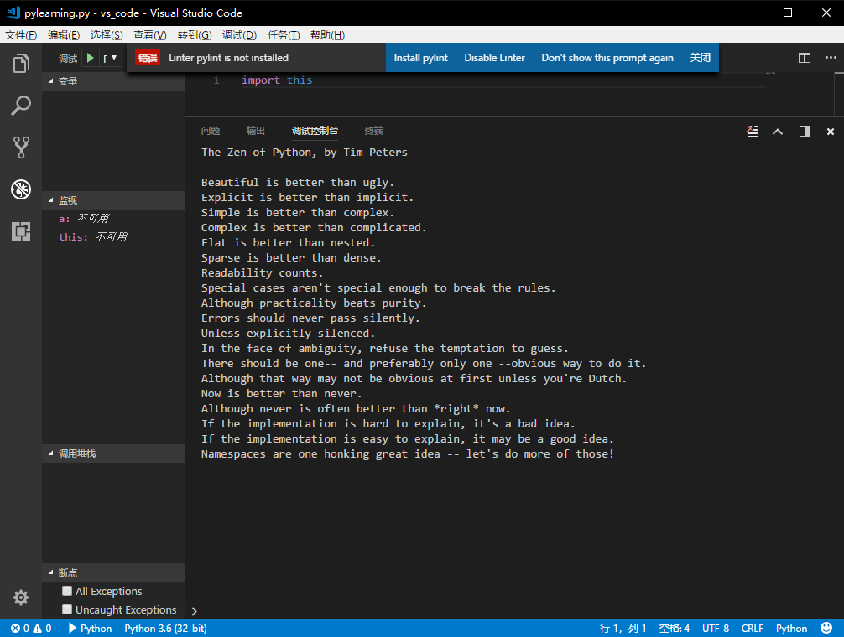

Slide 4
Beautiful is better than ugly -优美胜于丑陋
代码应为一件艺术品
不解含义者仍能为其美妙而叹服

Slide 5
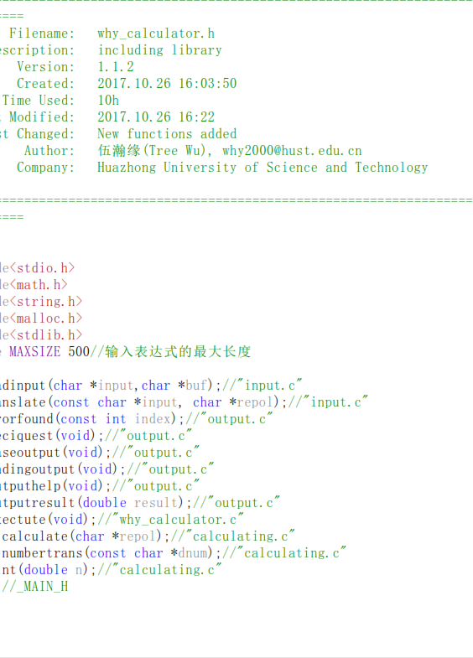
Explicit is better than implicit -明了胜于晦涩
优美的代码应该是清晰明了的：
命名规范
风格相似
排版统一

Slide 6
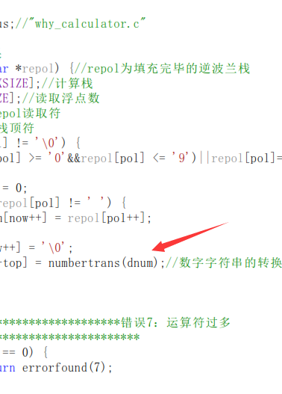
Simple is better than complex -简洁胜于复杂
通过多次调用函数，而非不断的复制粘贴代码块来实现重复的功能

Slide 7
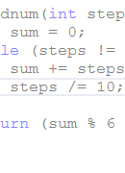
Complex is better than complicated -复杂胜于凌乱
即使复杂不可避免，逻辑仍当连贯
少用goto语句
赋予变量初始值恰当的逻辑意义

Slide 8
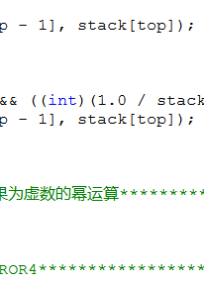
Flat is better than nested -平铺胜于嵌套
使用if-else if而非if-else{if}语句

Slide 9
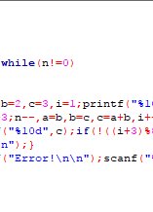
Sparse is better than dense -美感源于距离
不要吝啬回车，缩进和空格
永远不要在一行堆叠多个语句

Slide 10
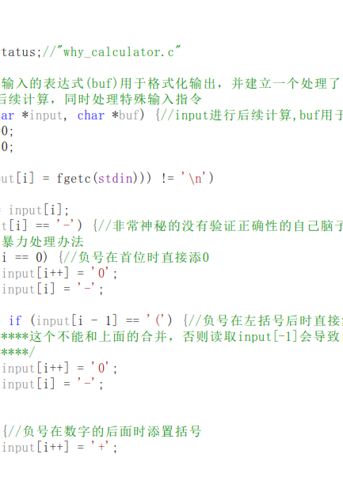
Readability counts -可读乃永恒的追求
采用多文件编译而非过长的单一文件
采用有意义的文件名而非jzy.c
采用有意义的变量名而非int jzy,a,b,I;
采用注释而非天书

Slide 11
Special cases aren’t special enough to break the rules. Although practicality beats purity -假以实用之名，规则仍为至高
违反上述规则可能会让你花较少的时间来写完不可描述的代码
但一定会让你花数十倍的时间去修改无穷无尽的错误

Slide 12
；

